Slide 2
Les mathématiques du partage équitable

Slide 3
Éléments de base d'un jeu de division équitable
Biens
Joueurs
Systèmes de valeur

Slide 4
Hypothèses de base
rationalité
coopération
vie privée
symétrie

Slide 5
Partage équitable
Soit $s$ une part des biens $S$ et soit $P$ un des joueurs dans un jeu de partage équitable avec $N$ joueurs. On dira que $s$ est une part équitable pour le joueur $P$ si $s$ vaut au moins $1/N$ de la valeur totale de $S$ selon le système de valeur de $P$.

Slide 6
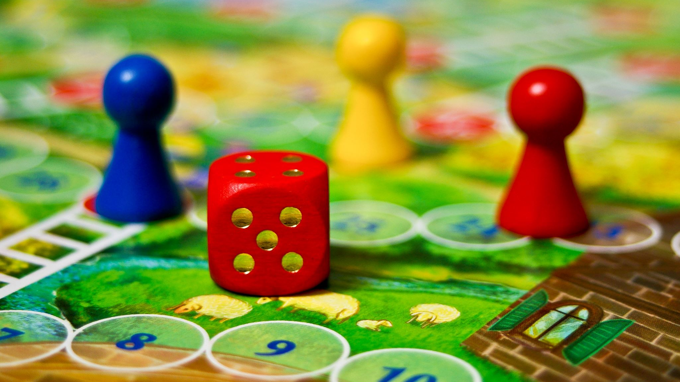
Méthodes de division équitable
Une méthode de division équitable est l'ensemble de règles définissant la façon dont le jeu doit être joué.

Slide 7
Méthode «je divise, tu choisis»
Un joueur (le diviseur) divise les biens $S$ en deux parts.
Le deuxième joueur (le choisisseur) choisit la part qu'il veut, laissant l'autre part au diviseur.

Slide 8
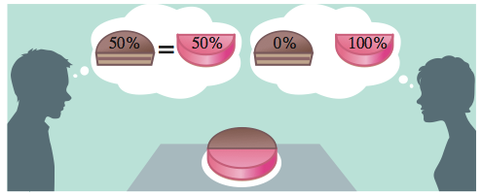
Exemple 1 : Damien et Cléo partagent un gâteau

Slide 9
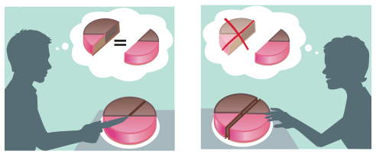
Damien et Cléo partagent un gâteau

Slide 10
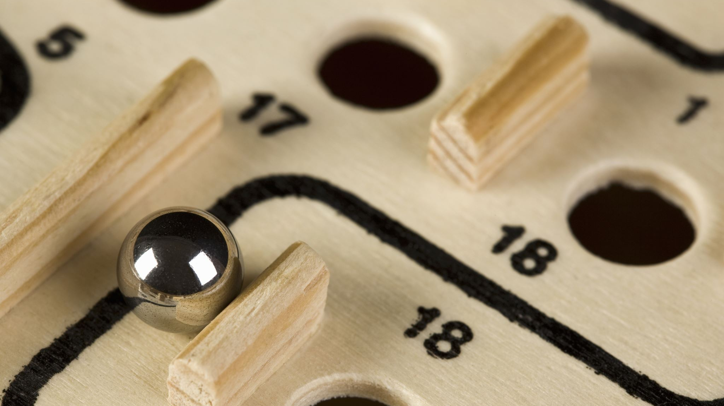
Méthode du diviseur solitaire pour 3 joueurs
L'un des trois joueurs est le diviseur $D$; les deux autres joueurs sont les choisisseurs $C_{1}$ et $C_{2}$.
Étape 1 (division) : $D$ divise le gâteau en trois parts ($s_{1}$, $s_{2}$, $s_{3}$).
Étape 2 (enchère) : $C_{1}$ déclare lesquelles des trois pièces lui sont équitables. Indépendamment, $C_{2}$ fait de même.
Étape 3 (distribution) : Si les choisisseurs déclarent équitables deux parts différentes, alors le partage se fera bien. S’ils déclarent équitables seulement la même part, comment procéder ?

Slide 11
Exemple 2 : Dom, Candy et Caroline partagent un gateau
 | $$s_{1}$$ | $$s_{2}$$ | $$s_{3}$$
Dom | $$33,\overline{3} \%$$ | $$33,\overline{3} \%$$ | $$33,\overline{3} \%$$
Candy | $$35 \%$$ | $$10 \%$$ | $$55 \%$$
Caroline | $$40 \%$$ | $$25 \%$$ | $$35 \%$$

Slide 12
Exemple 3 : Darina, Chris et Colombe partagent un gateau
 | $$s_{1}$$ | $$s_{2}$$ | $$s_{3}$$
Darina | $$33,\overline{3} \%$$ | $$33,\overline{3} \%$$ | $$33,\overline{3} \%$$
Chris | $$20 \%$$ | $$30 \%$$ | $$50 \%$$
Colombe | $$10 \%$$ | $$20 \%$$ | $$70 \%$$

Slide 13
Méthode du diviseur solitaire pour 4 joueurs
Des idées ?

Slide 14
Exemple 4 : Demi, Chan, Chloé et Conrad partagent un gateau
 | $$s_{1}$$ | $$s_{2}$$ | $$s_{3}$$ | $$s_{4}$$
Demi | $$25 \%$$ | $$25 \%$$ | $$25 \%$$ | $$25 \%$$
Chan | $$30 \%$$ | $$20 \%$$ | $$35 \%$$ | $$15 \%$$
Chloé | $$20 \%$$ | $$20 \%$$ | $$40 \%$$ | $$20 \%$$
Conrad | $$25 \%$$ | $$20 \%$$ | $$20 \%$$ | $$35 \%$$

Slide 15
Exemple 5 : Denise, Carl, Chantal et Camille partagent un gateau
 | $$s_{1}$$ | $$s_{2}$$ | $$s_{3}$$ | $$s_{4}$$
Denise | $$25 \%$$ | $$25 \%$$ | $$25 \%$$ | $$25 \%$$
Carl | $$20 \%$$ | $$20 \%$$ | $$20 \%$$ | $$40 \%$$
Chantal | $$15 \%$$ | $$35 \%$$ | $$30 \%$$ | $$20 \%$$
Camille | $$22 \%$$ | $$23 \%$$ | $$20 \%$$ | $$35 \%$$

Slide 16
Méthode des marqueurs
Étape 1 : Aligner les biens aléatoirement.
Étape 2 : Chaque joueur divise les biens en $N$ segments de biens consécutifs (où $N$ représente le nombre de joueurs) de sorte que chacun des segments représente une part équitable de l'ensemble des biens.
Étape 3 : Donner à chaque joueur un des segments de sa division.

Slide 18
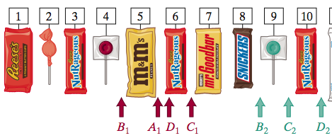
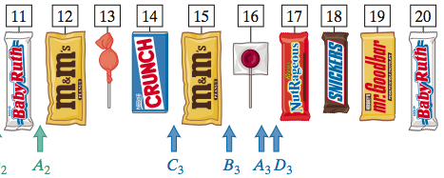

Slide 19
Dilemme du prisonnier
Deux suspects sont arrêtés par la police. Mais les agents n'ont pas assez de preuves pour les inculper, donc ils les interrogent séparément en leur faisant la même offre. « Si tu dénonces ton complice et qu'il ne te dénonce pas, tu seras remis en liberté et l'autre écopera de 10 ans de prison. Si tu le dénonces et lui aussi, vous écoperez tous les deux de 5 ans de prison. Si personne ne dénonce l'autre, vous aurez tous deux 6 mois de prison. »

